Slide 1
PROJECT ΜΕΣΟΓΕΙΑΚΗΣ ΔΙΑΤΡΟΦΗΣ
ΣΧΟΛΕΙΟ ΔΕΥΤΕΡΗΣ ΕΥΚΑΙΡΙΑΣ
ΜΕΓΑΡΩΝ
Εκπαιδευτικοί:
Αγγελική Ανδρέου
Γεώργιος Σαρόγλου
Βέλο Λαέρτα
Δουμένη Ελένη
Κοσκινάς Αθανάσιος
Μάγου Σλάβκα
Μωρόγιαννη Μαρία
Πλάγκα Αριστέα
Σωτηρόπουλος Χρήστος
Τσουκόλοβα Ραλίτσα
Τσουρουφλή Δέσποινα
Χατζή Κωνσταντίνα

Slide 2
ΟρισμΟΣ
Η μεσογειακή διατροφή, βασισμένη στις διατροφικές συνήθειες των κατοίκων της Κρήτης και της νότιας Ιταλίας στη δεκαετία του 1960, ουσιαστικά δίνει έμφαση κυρίως στην κατανάλωση οσπρίων, ελαιολάδου, δημητριακών και σπόρων, φρούτων και λαχανικών, στη μέτρια κατανάλωση ψαριού και άσπρου κρέατος και στη σπάνια κατανάλωση κόκκινου κρέατος, όπως επίσης και στη μέτρια κατανάλωση κόκκινου κρασιού.

Slide 3
Πυραμίδα μεσογειακής διατροφής

Slide 4
Χρήσιμες συμβουλές
Καταναλώνετε 4-5 μερίδες από ποικιλία λαχανικών και φρούτων εποχής κάθε ημέρα.
Δίνουμε προσοχή στην ποσότητα και την ποιότητα.
Τα ψάρια και τα θαλασσινά αποτελούν βασική πηγή πρωτεϊνών υψηλής βιολογικής αξίας, βιταμίνης D, ψευδάργυρου, σελήνιου και σιδήρου. Είναι ιδιαίτερα πλούσια σε Ω3 που συμβάλλουν στην πρόληψη της στεφανιαίας νόσου, των εγκεφαλικών και στην πρόληψη άλλων χρόνιων νοσημάτων, όπως η οστεοπόρωση και η άνοια.

Slide 5
Πυθαγόρειος διατροφή
Η δίαιτα που ακολουθούσε ο φιλόσοφος, μαθηματικός, γεωμέτρης και θεωρητικός της μουσικής Πυθαγόρας ο Σάμιος περιλάμβανε φρούτα, λαχανικά, δημητριακά, και ελάχιστα γαλακτοκομικά.
Τα βασικά τρόφιμα της Πυθαγόρειας διατροφής είναι τα ακόλουθα:
Κόκκινα Φασόλια
Καρύδια
Καρότα
Σέλινο
Αβοκάντο
Ντομάτα
Τζίντζερ
Μανιτάρια

Slide 6
ΌΛΑ ΤΑ ΔΩΡΑ ΤΗΣ ΦΥΣΗΣ ΣΤΟ ΠΙΑΤΟ ΜΑΣ

Slide 7
Οφέλη υγείασ από τη μεσογειακή διατροφή
Μελέτες έδειξαν ότι η μεσογειακή διατροφή μπορεί να μειώσει σημαντικά τον κίνδυνο για καρδιαγγειακή νόσο, καθώς έχει θετική επίδραση στην μείωση της αρτηριακής πίεσης, των τριγλυκεριδίων και της χοληστερόλης.
Η Μεσογειακή διατροφή μειώνει:
– τα καρδιαγγειακά επεισόδια κατά 9%,
– τους καρκίνους κατά 6%,
– την εμφάνιση των νόσων PARKISON και ALZHEIMER

Slide 8
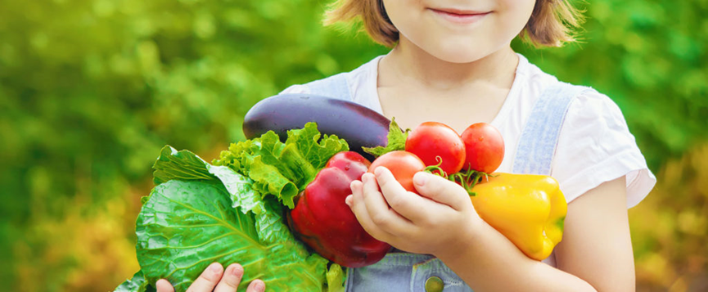
Μεσογειακή διατροφή και παιδί
H παιδική παχυσαρκία, οφείλεται κυρίως στην υπερκατανάλωση βιομηχανοποιημένων τροφίμων, στην έλλειψη σωματικής δραστηριότητας και την καθιστική ζωή.

Slide 9
Μελέτη ΕΥΖΗΝ και Παιδική Διατροφή
Σύμφωνα με αποτελέσματα της μελέτης ΕΥΖΗΝ, η οποία πραγματοποιήθηκε σε σχολεία όλης της χώρας, περισσότερα από τα μισά παιδιά και έφηβοι δεν κατανάλωναν πρωινό γεύμα, κατανάλωναν λιγότερες από 2 μερίδες φρούτων και λαχανικών την ημέρα, αντίστοιχα και έτρωγαν ψάρι λιγότερες από 2 φορές την εβδομάδα. Με άλλα λόγια, φαίνεται πως απέχουν πολύ από τις συστάσεις για την ηλικία τους και από όσα ορίζει η Μεσογειακή Διατροφή.

Slide 10
Τροφές προς αποφυγήν
FAST FOOD
λευκό αλεύρι
Ζάχαρη
μερικώς υδρογονωμένο σογιέλαιο (Μαργαρίνη)
Αλάτι
Κόκκινο κρέας
προτηγανισμένες πατάτες και ανθρακούχα αναψυκτικά.
κέτσαπ, μαγιονέζες και μουστάρδες
Μπάρες δημητριακών
Ρυζογκοφρέτες

Slide 11
Επίλογοσ
Μην ξεχνάμε ότι ο πιο σημαντικός παράγοντας για μια ισορροπημένη διατροφή είναι οι συνήθειες και τι καταναλώνουμε μέσα στην καθημερινότητά μας και όχι τι θα καταναλώσουμε μία ημέρα μέσα στην εβδομάδα που θα βγούμε με την οικογένεια ή τους φίλους μας!
Με διάφορες έρευνες που πραγματοποιήσαμε και στατιστικά στοιχεία που βρήκαμε μέσω διαδικτύου οδηγηθήκαμε στην ολοκλήρωση της εργασίας μας.

Slide 12
ΕΠΙΛΟΓΟΣ
Καταλήξαμε πως η μεσογειακή διατροφή είναι αρκετά χρήσιμη και φιλική για τον άνθρωπο.
Καταληκτικά, μέσα από τη φράση του Ιπποκράτη “Το φάρμακό σας ας γίνει η τροφή σας και η τροφή σας ας γίνει το φάρμακό σας” καθώς και από την κοινώς αποδεκτή φράση των διατροφολόγων “είμαστε ό,τι τρώμε”, συμπεραίνουμε τη σημασία της τροφής, σε συνδυασμό με τη σωματική άσκηση, τόσο για τη σωματική όσο και για την ψυχική υγεία του οργανισμού μας.
Δεν υπάρχει λοιπόν αμφιβολία πως η ανάγκη για εφαρμογή από όλους μας είναι επιτακτική, αφού πολλοί κίνδυνοι καραδοκούν και μπορούν να προξενήσουν πολλά προβλήματα στην υγεία μας.

Slide 13
Σας ευχαριστούμε
για την προσοχή σας!

